Slide 1
Mediabegrip week 13 2024
Apple aangeklaagd

Slide 2
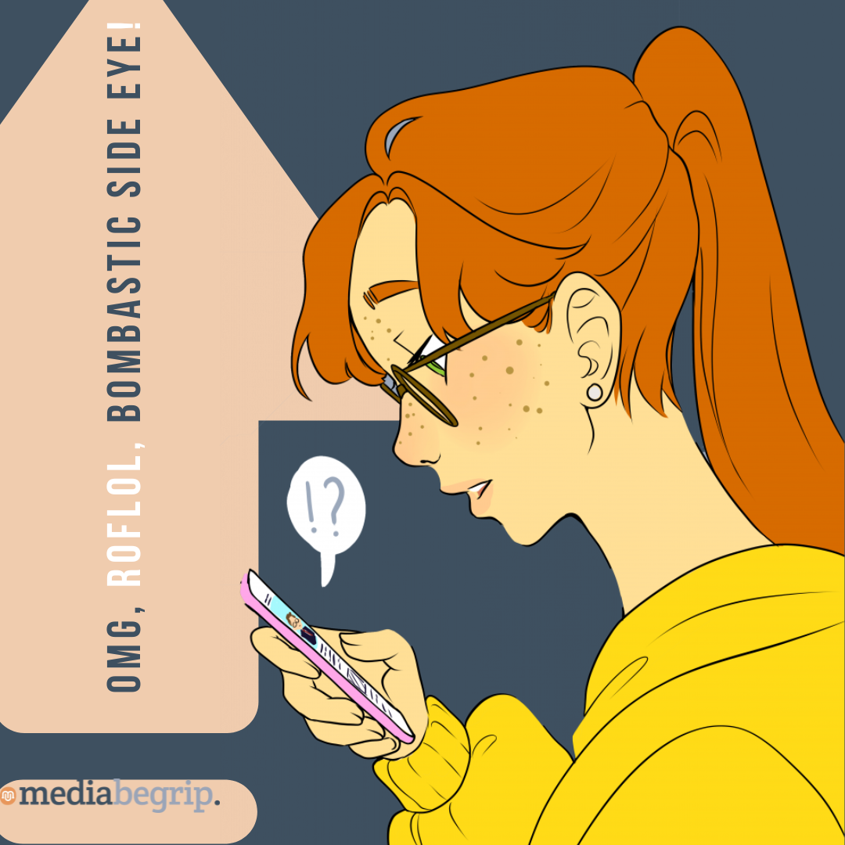
Hey allemaal,
Om maar gelijk met de deur in huis te vallen; ik mag voor het eerst een eigen mobiele telefoon uitkiezen! Ik had al een oude van mijn ouders, maar nu mag ik er zelf één uitzoeken. Ik ging op onderzoek uit, maar jeetje, wat zijn er veel keuzes. Veel mensen gebruiken een iPhone, maar die vind ik heel duur, dus ik ga toch nog even verder zoeken. Ik wil graag een telefoon met minstens 256 gigabyte opslagcapaciteit, want ik maak veel foto’s en filmpjes met mijn telefoon. Bij Samsung en Motorola hebben ze telefoons tussen de 200 en 250 euro met veel geheugen en een redelijke camera.
Mijn moeder heeft op de website van de Consumentenbond gekeken en daar vinden ze de Samsung Galaxy A54 de beste koop voor 332 euro, maar dan moet ik van mijn ouders zelf nog 82 euro bijleggen. Ik zal eens kijken of ik komende vakantie nog ergens een bijbaantje kan doen, want ik heb nog maar 55 euro in mijn spaarpot. Een nieuwe iPhone gaat het dus helemaal niet worden, want de goedkoopste iPhone 15 kost meer dan 800 euro!
Ik las deze week trouwens een bericht over het bedrijf Apple, die de iPhone heeft uitgebracht.
Ze worden aangeklaagd door de Amerikaanse overheid, omdat ze teveel macht hebben op de markt voor telefoons. Dat vind ik best wel raar. Die Amerikanen zijn allemaal een beetje ‘weird’, maar moet je een bedrijf aanklagen omdat iedereen hun telefoon wil hebben? Moeten ze dan slechtere mobieltjes gaan maken, ofzo? Waarschijnlijk begrijp ik het verkeerd, want de overheid zal Apple niet zomaar aanklagen.
Ik ben heel benieuwd welke telefoon jullie hebben. In mijn klas valt het best mee hoeveel iPhones er zijn. Hoe zit dat jullie in de klas?
Liefs, Melle
Melles media

Slide 3
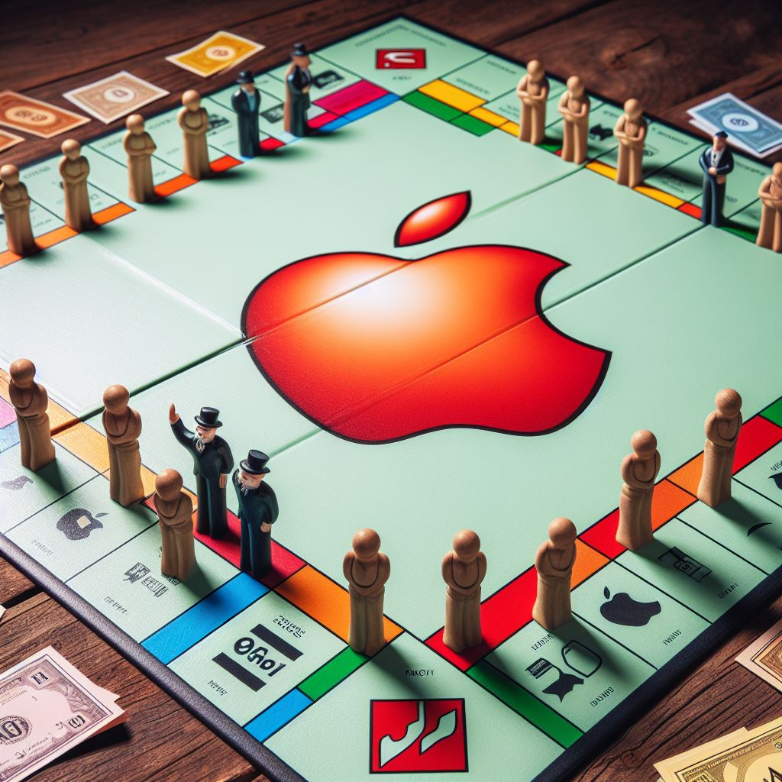
Nu in de media: VS klaagt Apple aan voor monopolie met iPhone op telefoonmarkt.
Het Amerikaanse ministerie van Justitie claimt dat Apple een illegaal monopolie op de telefoonmarkt in stand houdt. Het bedrijf zou zijn macht misbruiken om klanten vast te houden en concurrenten te benadelen.
"Consumenten zouden geen hogere prijzen moeten betalen omdat bedrijven de regels overtreden", zegt openbaar aanklager Merrick Garland. "Als we Apple zijn gang laten gaan, versterkt het bedrijf zijn monopoliepositie alleen maar."
Het nieuwsartikel vertelt ons dat Apple de systemen voor apps op iPhones moeilijk toegankelijk maakt voor andere bedrijven, waardoor die bedrijven niet onder dezelfde voorwaarden mee kunnen doen. Hierdoor wordt het gebruik van een iPhone onnodig duur, vindt de overheid van de Verenigde Staten.
Bron: NU.nl
https://www.nu.nl/tech/6306098/vs-klaagt-apple-aan-voor-monopolie-met-iphone-op-telefoonmarkt.html

Slide 4
Wat vind jij? (1/4)
Apple is het niet eens met de aanklacht:
“Bij Apple innoveren we elke dag om technologie te maken waar mensen van houden. We ontwerpen producten die naadloos op elkaar aansluiten, die de privacy en veiligheid van mensen beschermen en die onze gebruikers een magische ervaring bieden. Deze rechtszaak vormt een bedreiging voor wie we zijn en voor de principes die de producten van Apple onderscheiden in een sterk concurrerende markt.”
Apple zegt dus dat ze nu eenmaal hogere kosten heeft, omdat ze hele goede producten maakt die heel veilig zijn en gewoon goed werken.
Alles wat je in de appstores vindt kun je zien als media. Ze beïnvloeden bijvoorbeeld jouw gedrag of mogelijkheden tot informatie.
Opdracht
Wat vind jij? Heeft Apple teveel macht en moet de overheid ingrijpen?
Lees de stellingen op de volgende dia's en bepaal met de meninglijn wat jullie klas vindt.

Slide 5
Wat vind jij? Apple vs Fortnite (2/4)
Op alle aankopen binnen de Apple App Store rekent Apple kosten door aan de maker van de app. Dit kost een maker erg veel geld, in andere appstores zoals bijvoorbeeld de Google Play Store zijn deze tarieven veel lager of kost het niks.
De makers van het populaire spel Fortnite, Epic Games, vonden dit niet eerlijk. Ze moesten van elke aankoop binnen het spel 30% afstaan aan Apple. Epic Games vond dit onterecht en daarom hebben ze Apple aangeklaagd.
Het verweer van Apple:
“Epic mag zelf bepalen of ze hun games op ons platform willen plaatsen. Om onze klanten een veilig, gebruiksvriendelijk en werkend platform te bieden rekenen wij kosten door aan de bedrijven die via ons platform geld willen verdienen aan gebruikers.”
Wat vind jij? Bepaal jouw mening met behulp van de meninglijn op de volgende dia.

Slide 6
Meninglijn: Apple vs Fortnite
Je kiest straks een plek op de meninglijn. Je mag overal staan, ook tussen standpunten in.
Maak groepen van 3 en bespreek de stelling onderling:
Bepaal waar jullie staan op de meninglijn.
Schrijf op waarom jullie dit vinden.
Bespreek klassikaal wat de algemene mening is - Wat zouden de gevolgen kunnen zijn van de uitkomst?
Stelling: Apple moet stoppen met geld rekenen voor aankopen via de App Store.
Epic Games heeft 100% gelijk
Apple heeft 100% gelijk
Apple mag geen geld vragen. Lagere kosten voor gebruikers zijn belangrijker.
Apple moet andere betaalmogelijkheden bieden die voordeliger zijn.
Apple mag geld vragen, maar wel minder. Ze moeten goedkoper kunnen werken.
Apple mag het zelf bepalen. De kosten voor privacy en veiligheid moeten betaald worden.

Slide 7
Wat vind jij? Apple vs overheid (3/4)
In de App Store van Apple zijn de apps die je kunt vinden per land verschillend. Apple vindt het erg belangrijk om zelf te bepalen wat er wel en niet in de App Store komt. In de Google Play Store mag ieder bedrijf een app publiceren, zonder dat Google zich daarmee bemoeit. Apple claimt veiligheid te willen waarborgen voor klanten (net zoals bijvoorbeeld Nintendo). Android is juist een open source markt, goed voor innovatie en kleine startende bedrijven.
Er zijn ook apps die in bepaalde landen niet vindbaar zijn vanwege overheidsregels zoals geloof of cultuur. Enkele voorbeelden hiervan: - In China is er geen Facebook.
- In Dubai zijn WhatsApp en Snapchat geblokkeerd.
- In Nederland mogen ambtenaren geen TikTok gebruiken en wordt er zelfs onderzocht of TikTok verboden moet worden.
Opdracht
Wat vind jij? Bepaal jouw mening met behulp van de meninglijn op de volgende dia.
Deze foto van Onbekende auteur is gelicentieerd onder CC BY-NC.

Slide 8
Meninglijn: Apple vs overheid
Je kiest straks een plek op de meninglijn. Je mag overal staan, ook tussen standpunten in.
Maak groepen van 3 en bespreek de stelling onderling:
Bepaal waar jullie staan op de meninglijn.
Schrijf op waarom jullie dit vinden.
Bespreek klassikaal wat de algemene mening is - Wat zouden de gevolgen kunnen zijn van de uitkomst?
Stelling: Een land mag zelf bepalen welke apps de burgers mogen gebruiken.
Overheid bepaalt
Gebruikers bepalen door gebruik
Appstore bepaalt
Veiligheid, religie en cultuur burgers staat voorop: Overheid beslist wat er in de appstores mag.
Gebruikers mogen zelf bepalen wat goed voor ze is:
Gebruikers bepalen zelf door wel/niet gebruik van een app.
Innovatie van apps staat voorop:
Appstores bepalen zelf wat er in de winkel mag.

Slide 9
Wat vinden anderen? (4/4)
Zoals jullie waarschijnlijk wel gemerkt hebben is het lastig om te bepalen wat goed of fout is. Elk standpunt heeft voor- en nadelen. Jullie gaan straks klassikaal bepalen of een bedrijf zoals Apple teveel macht heeft. Hieronder een samenvatting van wat anderen vinden:
Gebruikers zijn slim genoeg om te bepalen wat goed en veilig is.
Gebruikers moeten door de overheid beschermd worden tegen mensen die kwaad willen.
Innovatie hou je niet tegen, verbieden heeft geen zin.
Bedrijven hebben het recht om zelf te bepalen hoe ze werken, want je bent niet verplicht van hun dienst of product gebruik te maken.
Deze foto van Onbekende auteur is gelicentieerd onder CC BY-SA-NC.

Slide 10
Meninglijn: Apple vindt vrijheid belangrijk
Je kiest straks een plek op de meninglijn. Je mag overal staan, ook tussen standpunten in.
Maak groepen van 3 en bespreek de stelling onderling:
Bepaal waar jullie staan op de meninglijn.
Schrijf op waarom jullie dit vinden.
Bespreek klassikaal wat de algemene mening is - Wat zouden de gevolgen van de uitkomst kunnen zijn?
Stelling: Wat vinden jullie het belangrijkst? Open informatie of controle op wat mag?
Open informatie
Controle op wat je mag gebruiken
Gebruikers zijn slim genoeg om te bepalen wat goed en veilig voor ze is.
Gebruikers moeten door de overheid beschermd worden tegen mensen die kwaad willen.

Slide 11
Meninglijn: Apple vindt innovatie belangrijk
Je kiest straks een plek op de meninglijn. Je mag overal staan, ook tussen standpunten in.
Maak groepen van 3 en bespreek de stelling onderling:
Bepaal waar jullie staan op de meninglijn.
Schrijf op waarom jullie dit vinden.
Bespreek klassikaal wat de algemene mening is - Wat zouden de gevolgen van de uitkomst kunnen zijn?
Stelling: Wat vinden jullie het belangrijkst? Innovatie of veiligheid?
Innovatie voorop
Veiligheid voorop
Innovatie hou je niet tegen, verbieden heeft geen zin.
Bedrijven moeten zich aan strikte regels houden.

Slide 12
Onderdeel Burgerschap
Iedere week een opdracht om te werken aan de doelen van Burgerschap! De opdracht sluit aan bij de les van Mediabegrip.

Slide 13
De Autoriteit Consument en Markt (ACM)
In Nederland ziet de ACM erop toe dat er eerlijke concurrentie plaatsvindt en dat markten en consumenten goed worden beschermd. Zij kan regels en boetes opleggen om het gedrag van bedrijven te beïnvloeden.
Speciaal voor consumenten heeft de ACM een website waarop dagelijkse praktische zaken worden besproken en waar consumenten vragen kunnen stellen: https://www.consuwijzer.nl/
Discussie: Een soortgelijke situatie is de advertentiemarkt; Een advertentie in het ene tijdschrift of TV zender is veel duurder dan die in een ander tijdschrift of op een andere zender. Tijdschriften en zenders mogen daar wél zelf hun prijzen bepalen.
Vind je dat er daar ook regels voor moeten zijn?

